Slide 1
KLINICKÁ MEDICÍNA PŘEDNÁŠKA - ÚVOD
MUDr. Nikola nováková
Klinická medicína přednáška, jaro 2022

Slide 2
CÍLE PŘEDMĚTU
Klinická medicína zahrnuje základní klinickou problematiku. Zabývá se etiologií a patogenezí chorob, jejich diagnostikou, zásadami léčby, je kladen velký důraz na prevenci a životosprávu.
Po absolvování předmětu bude student/ka schopen rozpoznat příznaky závažnějších celkových onemocnění a také jednotlivých chorob v rámci své specializace. Bude schopen/na také terapeuticky zasáhnout a u akutních stavů poskytnout kvalifikovanou první pomoc. Základem jsou správně získaná anamnestická data. Absolvent/ka bude znát a bude schopen/na prakticky aplikovat základy interní propedeutiky. Musí znát běžné základní biochemické a hematologické laboratorní parametry. Také musí mít schopnost včas rozpoznat náhlé stavy a v rámci možností provádět adekvátní opatření.
Dentální hygienista/ka musí vyhodnotit, zda je pacient v dané chvíli schopen ze zdravotního hlediska konkrétního výkonu. Současně musí identifikovat potenciálně rizikového pacienta i z pohledu ochrany vlastního zdraví a zdraví dalších osob.
Absolvent/ka studijního oboru dentální hygiena ovládá principy dentální hygieny a je schopný/á je ve svém povolání prakticky aplikovat. Je všeobecně a odborně medicínsky natolik erudovaný/á tak, aby chápal/a souvislosti mezi péčí o dentální hygienu, celkovým zdravotním stavem klienta, biomedicínskými a sociálními vědami a tyto znalosti dokázal/a využít při výkonu práce v oboru dentální hygieny. Dentální hygienista/hygienistka je kvalifikovaný zdravotnický pracovník, který samostatně ve spolupráci se zubním lékařem a na jeho doporučení vykonává činnost preventivní, léčebnou a edukační v péči o pacienty v oblasti dentální hygieny.

Slide 3
VÝSTUP Z UČENÍ
Po absolvování předmětu bude student schopen:
- odebrat relevantní anamnestické údaje, podstatné pro výkon v oblasti dentální hygieny
- zná správné hygienické postupy při ochraně zdraví ošetřovaného, i své vlastní event. a dalšího personálu
- rozpozná stav pacienta, kdy výkon dentální hygieny může být zdravotně rizikový jak pro pacienta, tak pro okolí - tento stav odborně vyhodnotí a informuje jeho ošetřujícího lékaře o zjištěních
- při odmítnutí či omezení provedení některého z výkonů je schopna písemného zdůvodnění postupu
- dokáže zhodnotit celkový aktuální zdravotní stav (tepovou frekvenci,krevní tlak, hypo- či hypertenzi, poznat kvalitativní poruchy vědomí, horečnatý stav)
- umí provést aspekční, palpační a auskultační vyšetření hlavy - se zaměřením na obličej a krk
- rozpoznat příznaky jednotlivých chorob a v rámci své specializace také terapeuticky zasáhnout
- u akutních stavů poskytnout kvalifikovanou první pomoc

Slide 4
LITERATURA
Navrátil L. a kol: Vnitřní lékařství pro nelékařské zdravotnické obory, Grada Publ. 2008
Špinar J. a kol: Propedeutika a vyšetřovací metody vnitřních nemocí, Grada Publ. 2013
a další viz IS
PREZENTACE :-)

Slide 5
ROZVRH
Po 21. 2. 16:00--17:40 N04001, NEBUDE
Po 28. 2. 16:00--17:40 N04001 - prezenčně
Po 7. 3. 16:00--17:40 N04001,
Po 14. 3. 16:00--17:40 N04001,
Po 21. 3. 16:00--17:40 N04001,
Po 28. 3. 16:00--17:40 N04001,
Po 4. 4. 16:00--17:40 N04001,
Po 11. 4. 16:00--17:40 N04001,
Po 25. 4. 16:00--17:40 N04001, NEBUDE
Po 2. 5. 16:00--17:40 N04001,
Po 9. 5. 16:00--17:40 N04001,
Po 16. 5. 16:00--17:40 N04001

Slide 6
Anamnéza Laboratorní vyšetření Zdravotnická dokumentace
MUDr. Nikola nováková
Klinická medicína přednáška, jaro 2022

Slide 7
Základní vyšetřovací metody, postup při vyšetření nemocného
- podmínkou správné terapie je stanovení správné diagnózy
- co nás ke správné dg povede?
Anamnéza
Fyzikální vyšetření (tzv 5P: pohled, pohmat, poslech, poklep, per rectum)
Základní měření (tt, TK, TF, dechová frekvence, hmotnost, výška)
Pracovní dg
Laboratorní vyšetření
Další vyšetření (zobrazovací metody, specializovaná vyšetření apod.)
Konečná diagnóza
Léčebný plán, terapie
- na podkladě anamnézy a fyzikálního vyšetření se stanoví pracovní diagnóza/diferenciálně diagnostická rozvaha → doplnění laboratorních vyšetření a pomocných vyšetření → konečná dg → plán léčby a adekvátní terapie

Slide 8
Anamnéza
z řečtiny „anamnésis“ tj. rozpomínání, vzpomenutí
souhrn informací o předešlém životě nemocného, které jsou podstatné pro hodnocení jeho aktuálního zdravotního stavu
„Anamnesis is half diagnosis"
český ekvivalent předchorobí
vždy zaznamenat všechny údaje, které pacient či doprovod sděluje!!
dělení dle získávání informací o nemocném:
Anamnéza přímá – přímo od nemocného
Anamnéza nepřímá – od doprovodu, rodiny pacienta, praktického lékaře…

Slide 9
Anamnéza
- zajištění soukromí, vhodné klidné prostředí, nerušit mobilem
- důvěra mezi lékařem (ošetřujícím personálem) a pacientem
- otázky přizpůsobit nemocnému – věk, intelekt, vzdělání apod.
- řídit rozhovor, sledovat nemocného – nejen to, co nám říká, ale i jak nám to říká (mimika, gesta, vzhled nemocného apod.)
Neurotici – bohatá anamnéza, gestikulace, polymorfní potíže, měnlivé, četné
Simulace – předstírání nemoci, nastudování potíží z internetu – hledat chyby
Disimulace – zastírání obtíží vědomé či nevědomé..
Agravace – vědomé zhoršování potíží (pro prodloužení doby léčby, PN apod.)

Slide 10
RA - Rodinná anamnéza
- základní informace o onemocnění v rodině a úmrtích blízkých pokrevních příbuzných (rodiče, děti, sourozenci)
- hlavně onemocnění s familiárním výskytem
- přibližný věk vzniku onemocnění či úmrtí
- 50 let = hranice onemocnění z genetické predispozice vs. získané
kardiovaskulární onemocnění – hypertenze, infarkt myokardu, ISCH, cévní mozková příhoda
diabetes 1. či 2.typu, štítná žláza (zejména hypofunkce u žen)
nádorová onemocnění
psychická onemocnění
sociální souvislosti (plísně, prašné prostředí..)

Slide 11
OA – osobní anamnéza
chronologicky uspořádaný přehled onemocnění, která pac. prodělal od narození po současnost
CÍLENÉ dotazy na nejsledovanější onemocnění, délka onemocnění, způsob léčby, sledování, terapie…
kardiovaskulární onemocnění – IM, ICHS, CMP, hypertenze, otoky, palpitace...
dýchací potíže – kašel, dušnost..
endokrinní systém – štítná žláza, diabetes mellitus
GIT – vřed, potíže se žlučníkem, průjem, zácpa, žloutenka..
urogenitální systém - potíže s močením, dysurie, infekce, močové kameny..
CNS – bolesti hlavy, závratě, poruchy vědomí, epilepsie, vzácná onemocnění
pohybový a opěrný systém – bolesti kloubů, svalů..

Slide 12
OA – osobní anamnéza
úrazy, operace, hospitalizace
transfuze a jejich komplikace (posttransfuzní reakce)
podaná očkování a jejich komplikace
dětské nemoci
EA - epidemiologická anamnéza – klíšťová encefalitis, borelióza, hepatitidy, HIV, HPV, koronavirus…
Onk.A - onkologická anamnéza
GA - gynekologická anamnéza u žen (menarché, menopauza, těhotenství, potraty, metoda antikoncepce, pravidelné prohlídky)
vše zaznamenat chronologicky (datum nebo věk nemocného NE např. …před 3 lety, apod.)

Slide 13
ALERGIE
nutná otázka VŽDY!!!
→ malé zákroky (lokální anestetika), velké výkony, jakékoliv ošetření s použitím desinfekce (jódová desinfekce, alkohol..) či léčiva, i.v. podání kontrastní látky (jodová kl.)
každý lék je potenciální vyvolávač alergie, ať už podaný nitrožilně, slizničně či na povrch kůže!!!
alergie na léky – jaké, kdy, jaká byla reakce? cíleně se ptát na léky, které budu při ošetření používat – lok. anestetika, jódová desinfekce, ATB…
reakce po transfuzi
dále potraviny, pyly, zvířata apod.

Slide 14
FA – farmakologická anamnéza
jaké léky pacient užívá?
přesný název léku
velikost dávky (např. v mg)
dávkovací schéma
potravinové doplňky, vitamíny, fytofarmaka
(třezalka vs. hormonální antikoncepce, dieta při warfarinizaci apod.)

Slide 15
Abúzus = toxikologická anam.
alkohol → kolik dávek/den? (1 dávka = viz obrázek →)
kouření – univerzální rizikový faktor onemocnění!!!
drogy
káva, černý čaj (pigmentace zubů..)
aktuální používání i historie
tendence udávat nižší dávky

Slide 16
PSA – pracovní a sociální anam.
povolání pacienta během života
vodítko k hodnocení rizikových faktorů některých onemocnění
fyzická a psychická náročnost zaměstnání
např. hospodský = pasivní kuřák, obvykle vyšší abusus alkoholu, obezita
např. veterináři – vyšší riziko antropozoonóz
např. silikóza u horníků, brusičů skla..
JNDZ – jednostranné nadměrné dlouhodobé zatěžování… pracovní lékařství
sociální zázemí pacienta:
kde, s kým, kdo pečuje, jak to pacient zvládá
letití pacienti – rozhodující při dimisi z hospitalizace
nižší sociální status – korelace s nižší péčí o sebe sama..

Slide 17
NO – nynější onemocnění
aktuální příčina návštěvy lékaře
podrobnosti od začátku potíží až k cestě k lékaři
doba vzniku bolesti, další příznaky – horečka, únava, zmatenost, pád, úraz, zvracení, průjem, jídlo a pití, aktivita, jiná příčina vzniku..
samoléčba – prostředky k tišení bolesti a potíží
cesta k lékaři (RZP, vlastní), doprovod
ptát se na začátku vyšetření – ne až po celé anamnéze ☺

Slide 18
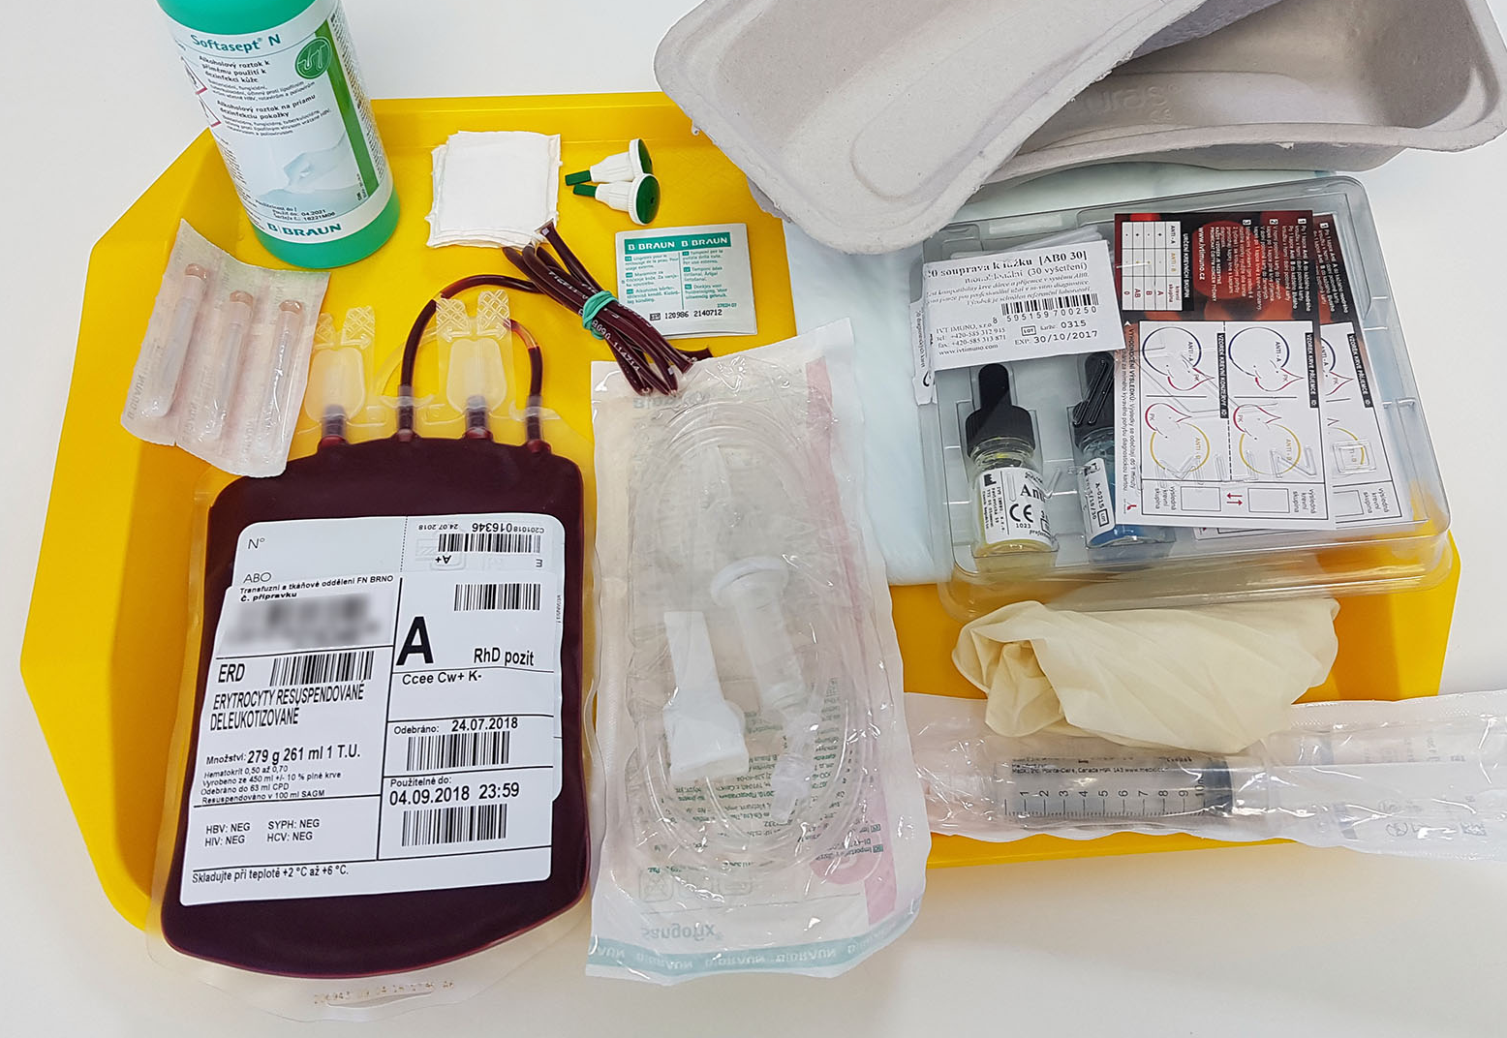
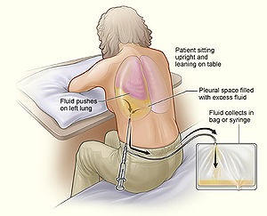
Laboratorní vyšetření
moč
krev (biochemické zhodnocení, hematologie - krevní obraz, koagulace)
kostní dřeň
imunologické vyšetření, protilátky
před transfuzní vyšetření
sputum
punktáty – hrudní, ascites, z ostatních dutin..

Slide 19
MOČ
jednoduché ale důležité vyšetření, relativně snadno a rychle lze odhalit velké množství poruch a chorobných stavů
moč jako taková nás informuje nejen o stavu a funkci močových cest, ale je i důležitou součástí vyšetření ledvin a celkového metabolismu těla
vzorek: vyšetření v laboratoři anebo v ordinaci – bed side („proužky“), potřeba správného odběru a skladování moče → před odběrem vzorku moči šetrně ale důkladně omýt a osušit zevní ústí uretry, do jednorázové sterilní nádoby tzv. „střední proud“
jednorázový vzorek
první ranní moč – nejčastěji, pozor na skladování při pozdější návštěvě lékaře – pomnožení bakterií
náhodný vzorek – akutní stavy
cévkovaná moč – nejlépe na vyloučení infekce → mikrobiologické vyšetření
sběr moči
24h sběr – správný sběr, uchování, změření objemu, odlití vzorku pro zpracování
krátkodobý sběr (1 – 8 hodin)

Slide 20
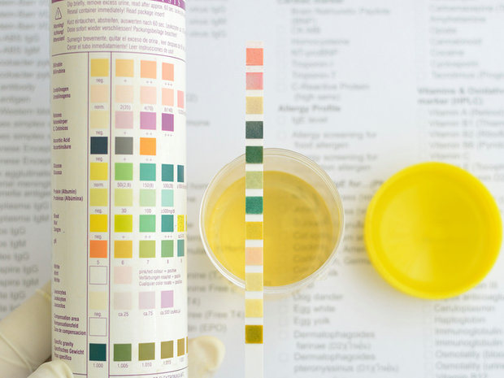
MOČ – vyšetření proužky
- základní a orientační vyšetření → dobrá dostupnost, jednoduché použití, levné..
- praktický lékař, sledování moči těhotných…
- do vzorku moči se ponoří papírky, jejichž koncové části se po styku s močí vlivem chemických reakcí různě zabarví, dle zabarvení se pak může odhadnout kyselost moči a přítomnost určitých látek:
CUKR
BÍLKOVINA
BILIRUBIN
KETOLÁTKY
HEMOGLOBIN
PH
HUSTOTA MOČI
Notes:
a) Cukr – Nález cukru v moči je varovné znamení a měl by být následován vyšetřením hladiny cukru v krvi. Při normálních hladinách cukru v krvi se tento do moče dostat vůbec nemá. Jeho nález při vyšetření moči proto napovídá, že jsou hladiny cukru v krvi neobvykle vysoké, což je typické pro cukrovku. Vyšetření hladiny cukru v krvi umožní cukrovku diagnostikovat, nebo vyloučit.
b) Bílkoviny – Bílkovina v moči může znamenat celou řadu problémů. Může se jednat o nejrůznější onemocnění ledvin, infekce močových cest, nadměrný výskyt některých bílkovin v krvi, apod.
c) Bilirubin – Bilirubin je barvivo, které vzniká z hemoglobinu po rozpadu červených krvinek. Jeho nález v moči vypovídá o narušené schopnosti bilirubin vylučovat z těla žlučí, k čemuž obvykle dochází při ucpání žlučových cest.
d) Ketolátky – Ketolátky v organismu vznikají pokud organismus hladoví nebo při nedostatku inzulinu. Jejich nález v moči se označuje jako ketonurie. Najdeme je například v moči podvyživených lidí (ve vyspělých zemích jde typicky o alkoholiky) a u diabetiků 1. typu, kterým chybí inzulin.
e) Hemoglobin – Testovací proužky umí v moči najít i hemoglobin, který se vyskytuje v červených krvinkách. Lze tak získat podezření na výskyt krve v moči.
f) pH moči – Papírky umí určit zda je moč kyselá či zásaditá. Normální pH moči je 5,0-6,0. Odchylky od této hodnoty mohou být spojeny s infekcí močových cest a jsou rizikovým faktorem vzniku močových kamenů (vysoké i nízké pH).
g) Hustota moči – Hustota moči se pomocí testovacích papírků zjistí jen nepřímo a orientačně. Vypovídá o koncentraci moči, tj. o množství látek v tekutině.

Slide 21
KREV
základní vyšetření v medicíně: diagnostika, rozhodnutí o způsobu léčby, monitorace úspěšnosti terapie a rekonvalescence
biochemické vyšetření: ionty (Na, K, Cl), jaterní testy, ledvinné parametry - urea, kreatinin, CRP, glykémie, krevní lipidy, ukazatelé infarktu…
hematologické vyšetření: krevní obraz, koagulace, krevní skupina
stanovení hormonů: štítná žláza, nadledviny…
onkomarkery: přítomnost a sledování rakovinného bujení
genetické vyšetření: vzácné choroby, určení otcovství, Leidenská mutace..
stanovení hladiny léků
toxikologie: alkohol, drogy, u otrav…
imunologie: protilátky, stav imunity…
mikrobiologie: zánět „v krvi“ - sepse

Slide 22
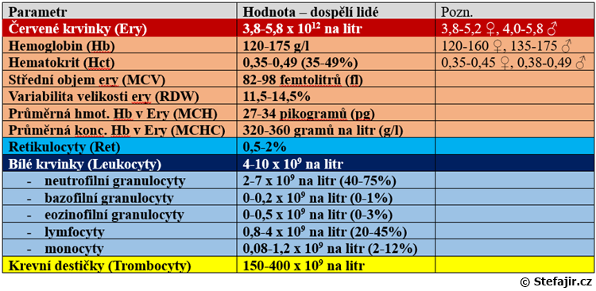
KREV – hematologické vyšetření
https://www.stefajir.cz/krevni-obraz

Slide 23
KREV - koagulace
vyšetření srážlivosti krve
stanovení času potřebného k vytvoření fibrinového vlákna, měřeného od okamžiku přidání startovací reagencie k testovanému vzorku
vzorek: správný odběr – vyšetřujeme labilní složky, proto šetrně, odběr nalačno, zkumavka s EDTA nebo s citrátem (nesrážlivá krev – tyto látky vyvazují vápenaté ionty a brání srážení), rychlý transport do laboratoře
PT - protrombinový čas = INR
aPTT - aktivovaný parciální tromboplastinový čas
Anti-Xa aktivita
TT - trombinový čas
FBG – fibrinogen
DD – D-dimery

Slide 24
KREV
https://www.wikiskripta.eu/w/Soubor:Vy%C5%A1et%C5%99en%C3%AD_hemost%C3%A1zy.png

Slide 25
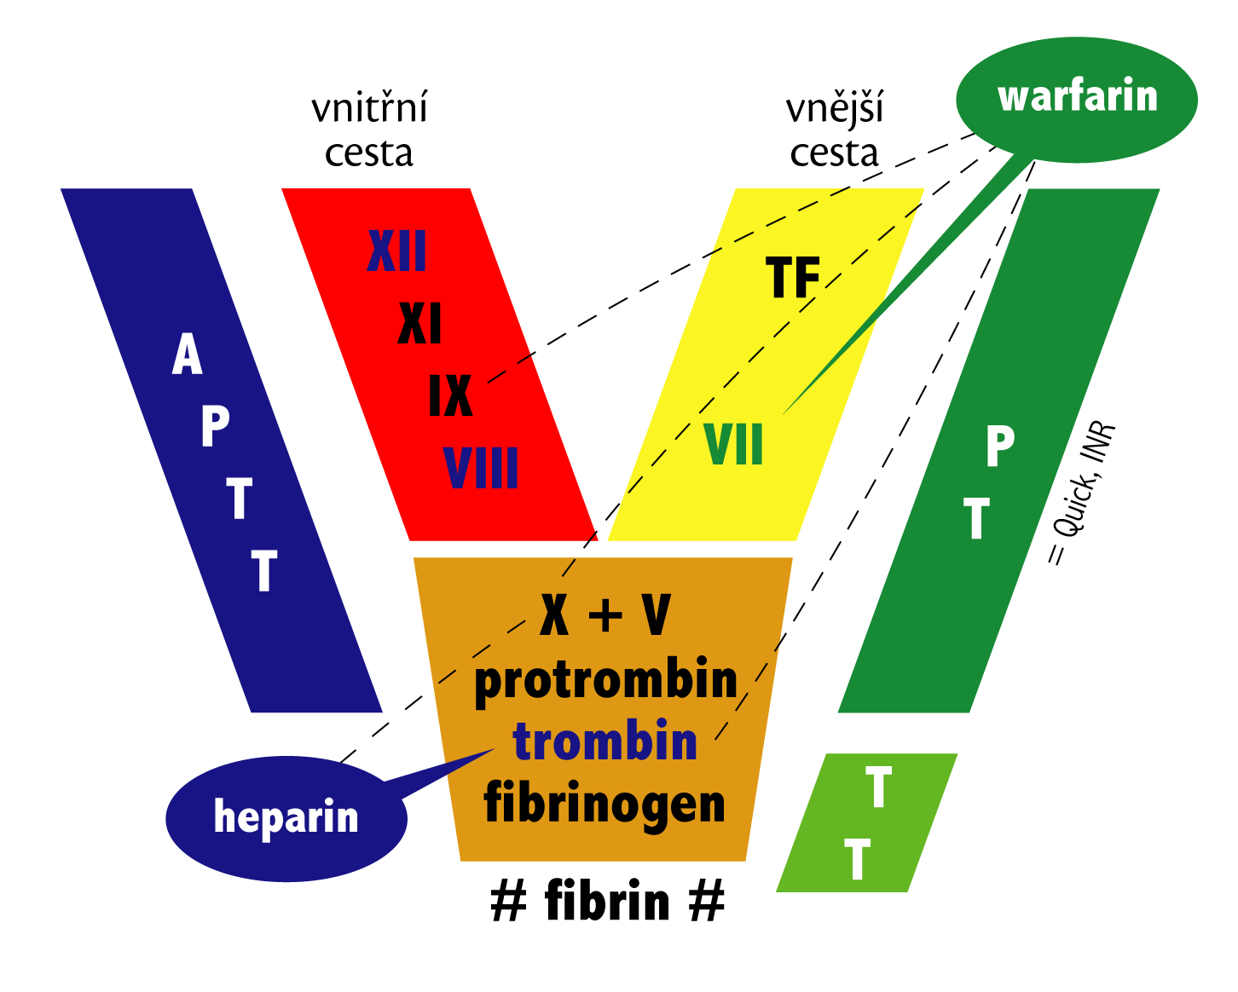
KREV – koagulace
aPTT = activated partial thromboplastin time
test vnitřní a společné cesty hemokoagulace
norma 0,8 – 1,2
při nastavování plné i.v. heparinizace (nikoliv s.c. LMWH!!!)
prodloužení: hemofilie, von Wilebrandtova choroba, antifosfolipidový sy, DIC
Anti – Xa aktivita: sledování terapie nízkomolekulárními hepariny (LMWH)
Protrombinový čas = Quickův test = INR
test vnější a vnitřní cesty koagulace, rychlost přeměny protrombinu na trombin působením tkáňového faktoru
norma 0,8 – 1,2
pacienti léčení warfarinem (kumariny): INR mezi 2,0 – 3,0
DD – D-dimery: vyšetření štěpných produktů fibrinu
průkaz trombembolismu, normálně negativní

Slide 26
Zdravotnická dokumentace
záznam informací o pacientovi: anamnéza, výsledky, dekurzy, ambulantní záznamy, přehled provedených vyšetření… různé v lůžkové péči a v ambulanci
předání informací: propouštěcí zpráva, žádanky k ošetření/vyšetření
forenzní účely: souhlas s hospitalizací/výkonem/poskytování informací, registrační lístek, negativní i positivní reverz
ekonomické účely a statistika: záznamy pro pojišťovnu, SUKL, list o prohlídce zemřelého…

Slide 27
Zdravotnická dokumentace
ZD musí být vedena: pravdivě, čitelně (psaná rukou), identifikace autora s podpisem, datem vytvoření
je zakázáno nečitelně škrtat, přelepovat, zamazávat již napsané údaje!!!
každá oprava opatřena datem, podpisem, jmenovkou (razítkem) osoby opravu provádějící
pokud škrtat, tak aby bylo čitelné i to, co tam bylo napsáno předtím

Slide 28
Zdravotnická dokumentace - hospitalizace
CHOROBOPIS
dokumentace lékařská, sesterská a společná
přijímací zpráva: anamnéza, objektivní nález, diagnozy, diagnosticko-terapeutický plán (DTP)
teplotka = denní záznam medikace pacienta
dekurz = denní hlášení stavu pacienta
epikríza = shrnutí: aktuální souhrn diagnóz, stručný průběh dosavadní hospitalizace, aktualizace DTP
závěrečná propouštěcí zpráva: iniciály, přijetí, výsledky laboratoří a provedených vyšetření, shrnutí průběhu hospitalizace, diagnostický závěrečný souhrn, doporučení dalšího postupu, nastavená medikace.
nutriční screening a režim, sociální karta, záznamy z rehabilitace…
list o prohlídce zemřelého, protokol o převzetí věcí zemřelého, zpráva příbuzným

Slide 29
Zdravotnická dokumentace – ambulantní karta
individuální, záleží na zvyklostech pracoviště
elektronické vedení dokumentace
výhody/nevýhody
el. podpis ošetřujícího personálu
záznam ze vstupního vyšetření při prvním kontaktu pacienta s ambulancí – záznam anamnézy, vstupní objektivní vyšetření, důvod zařazení do péče (dispenzarizace), DTP
zpráva z každé návštěvy pacienta – kratší, objektivní stav pacienta, DTP, zaznamenat změny, hlavně medikace/způsob ošetřování
výsledky provedených laboratorních a pomocných vyšetření

Slide 30
Zdravotnická dokumentace - REVERZ
negativní reverz
odmítnutí hospitalizace, vyšetření či ošetření pacientem
pokud odmítnutí může mít za následek zhoršení onemocnění či úmrtí
konkrétní ohrožení řádně vypsat a vysvětlit
podpis pacienta, lékaře a svědka
positivní reverz
souhlas s výkonem – pokud je výkon rizikový (operace, invazivní zákrok..)
dostatečně vypsat, poučit a upozornit pacienta na možné komplikace a rizika vč. možného úmrtí
za nedostatečné informace je zodpovědný ten, který souhlas s pacientem podepisuje

Slide 31
Zdravotnická dokumentace – poskytování dokumentace
pacient – lékař nemá žádnou povinnost poskytovat pacientovi zdravotnickou dokumentaci, ale má vůči němu informační povinnost
zdravotničtí pracovníci – nahlíží v rozsahu nutném k výkonu svého povolání (rhb, psycholog, lékárník, logoped…)
změna ošetřujícího lékaře – povinnost předat veškerou nutnou dokumentaci k dalšímu poskytování zdravotnické péče
osoby získávající způsobilost k výkonu zdravotnického povolání – nahlíží v rozsahu nutném k výkonu své praxe, musí být písemný souhlas pacienta s tímto
další osoby: členové České lékařské komory, revizní lékař, soudce a soudní znalec v oboru zdravotnictví, lékaři Správy soc. zabezpečení, lékaři Státního úřadu pro jadernou bezpečnost, pracovníci orgánu veřejné ochrany zdraví…

Slide 32
děkuji za pozornost!
393832@mail.muni.cz
novakova.nikolaa@gmail.com

